Slide 1

Краевое государственное бюджетное учреждение здравоохранения «Красноярская краевая офтальмологическая клиническая больница имени профессора П.Г. Макарова»
Особенности и маршрутизация пациентов с диабетической ретинопатией
Мазарская М.В. – врач-офтальмолог заведующий офтальмологическим отделением дневного пребывания №3 КГБУЗ «ККОКБ им. проф. П.Г. Макарова», г. Красноярск

Slide 2

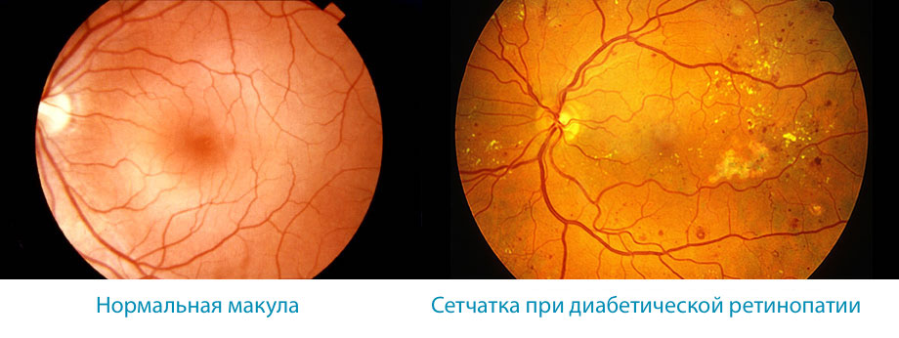
АКТУАЛЬНОСТЬ Диабетическая ретинопатия является основной причиной слепоты у трудоспособного населения развитых стран и входит в число ведущих причин снижения зрения в возрастной группе старше 65 лет. Подсчитано, что слепота у больных СД развивается в 25 раз чаще, чем в среднем в популяции.
Краевое государственное бюджетное учреждение здравоохранения «Красноярская краевая офтальмологическая клиническая больница имени профессора П.Г. Макарова»

Slide 3


Slide 5
Частота осложнений при СД 1 и СД 2 типа на 01.01.2024 На дату 01.01.2024 по данным Центрального регистра СД ГНЦ РФ ФГБУ «НМИЦ эндокринологии» Минздрава России
Краевое государственное бюджетное учреждение здравоохранения «Красноярская краевая офтальмологическая клиническая больница имени профессора П.Г. Макарова»

Slide 6
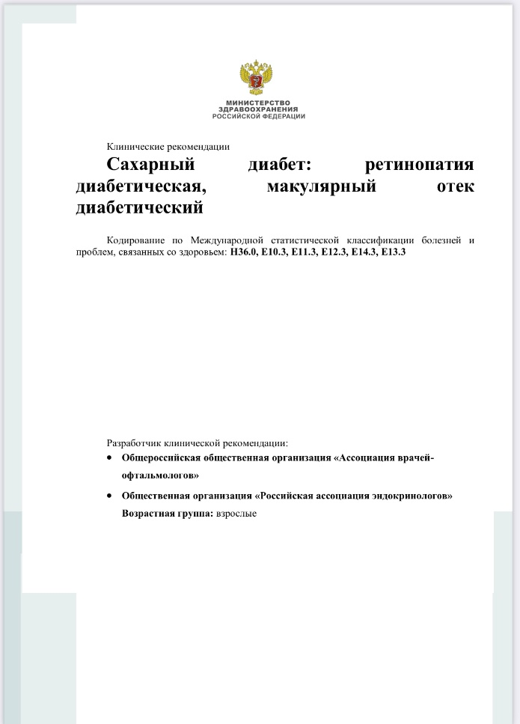
Лазерное лечение рекомендуется: 1. рекомендуется проведение панретинальной лазерной коагуляции на стадии препролиферативной ДР ; 2. рекомендуется панретинальная лазерная коагуляция на стадии ПДР (возможно, в сочетании с интравитреальным введением средств, препятствующих новообразованию сосудов ); 3. рекомендуется проведение фокальной лазерной коагуляции при наличии активных новообразованных ретинальных сосудов, несмотря на ранее проведенную панретинальную лазерную коагуляцию, в том числе в сочетании с интравитреальными введениями средств, препятствующих новообразованию сосудов или глюкокортикоидов для местного применения; 4. рекомендуется проведение фокальной лазерной коагуляции по типу «решетки» при наличии клинически значимого ДМО ( не более 350 мкм), в том числе в сочетании с интравитреальными введениями средств, препятствующих новообразованию сосудов или глюкокортикоидов для местного применения ;
Краевое государственное бюджетное учреждение здравоохранения «Красноярская краевая офтальмологическая клиническая больница имени профессора П.Г. Макарова»

Slide 7
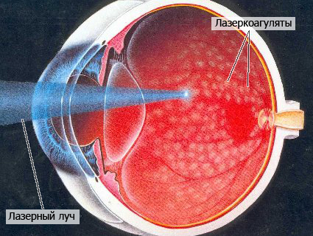
Краевое государственное бюджетное учреждение здравоохранения «Красноярская краевая офтальмологическая клиническая больница имени профессора П.Г. Макарова»
Диабетическая ретинопатия (ДР) является заболеванием, входящим в группу ишемических ретинопатий, которые характеризуются значительным нарушением капиллярной перфузии, развитием внутриглазных новообразованных сосудов и ретинальным отеком.
При уровне HbA1c более 10% и наличии ПДР панретинальная лазеркоагуляция должна проводиться, не дожидаясь существенного улучшения контроля гликемии.

Slide 8
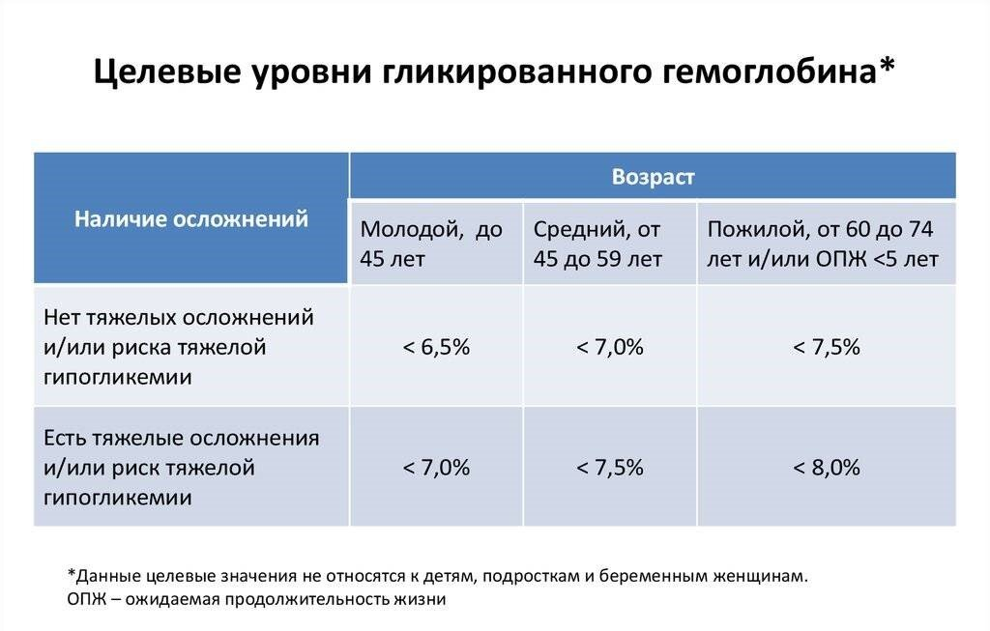
Рекомендуется междисциплинарное ведение пациента на всех стадиях ДР и ДМО с целью компенсации системных нарушений. Жесткий контроль уровня глюкозы крови, артериального давления и липидного обмена ассоциированы с меньшей вероятностью развития и меньшей скоростью прогрессирования ДР.
Краевое государственное бюджетное учреждение здравоохранения «Красноярская краевая офтальмологическая клиническая больница имени профессора П.Г. Макарова»

Slide 9
Профилактика и диспансерное наблюдение. Рекомендуются осмотры врачом-офтальмологом всех пациентов СД с целью выявления диабетических изменений сетчатки. Направление пациентов на обследование осуществляет врач-эндокринолог.
Краевое государственное бюджетное учреждение здравоохранения «Красноярская краевая офтальмологическая клиническая больница имени профессора П.Г. Макарова»
Клинические особенности | Периодичность осмотра врачом-офтальмологом
СД 1 типа, взрослые | Не позднее чем через 5 лет от дебюта СД, далее не реже 1 раз в год
СД 2 типа | При постановке диагноза СД, далее не реже 1 раз в год
Женщины с СД, планирующие беременность или беременные | При планировании беременности или в течение первого триместра, далее 1 раз в триместр и не позднее, чем через 1 год после родоразрешения
Дети с СД 1 типа | 1 раз в год, начина с 11 лет, при длительности СД более 2 лет

Slide 10
Маршрутизация граждан в возрасте 18 лет и старше с диабетической ретинопатией для оказания специализированной офтальмологической помощи (Приложение № 4 к приказу министерства здравоохранения Красноярского края №759-орг от 21.05.2024)
МИС qMs МИС qMs ТМК
VipNet VipNet
Врач-эндокринолог учреждения первого уровня
Врач-офтальмолог учреждения первого уровня
Врач-офтальмолог Регионального эндокринологического центра КГБУЗ ККБ
Врач-офтальмолог учреждения второго уровня
КГБУЗ ККОКБ

Slide 11
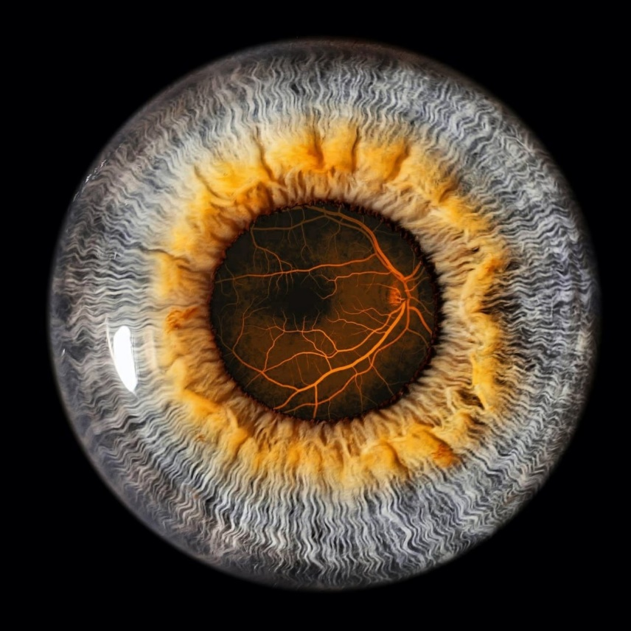
Спасибо за внимание!
Краевое государственное бюджетное учреждение здравоохранения «Красноярская краевая офтальмологическая клиническая больница имени профессора П.Г. Макарова»

